Slide 1


Hướng dẫn quản trị
CLB ARON Badminton · Tạo buổi, duyệt, quỹ, tự động hoá
Dành cho Admin và R1

Slide 2
Vai trò và quyền hạn
PHÂN QUYỀN
R2 · Thành viên
Vote, đăng ký hoạt động tháng, nhường lịch, nộp quỹ, xem xếp hạng và đổi hồ sơ của chính mình.
R1 · Hỗ trợ quản lý
Thêm quyền tạo và sửa buổi, chốt buổi, duyệt thành viên và thanh toán, nhắc vote, quỹ và báo cáo. Không được xoá.
Admin · Quản trị
Có mọi quyền của R1, thêm quyền xoá và cấu hình hệ thống: tài khoản nhận tiền, hệ số vãng lai, logo, tự động hoá, mùa giải.

Slide 3
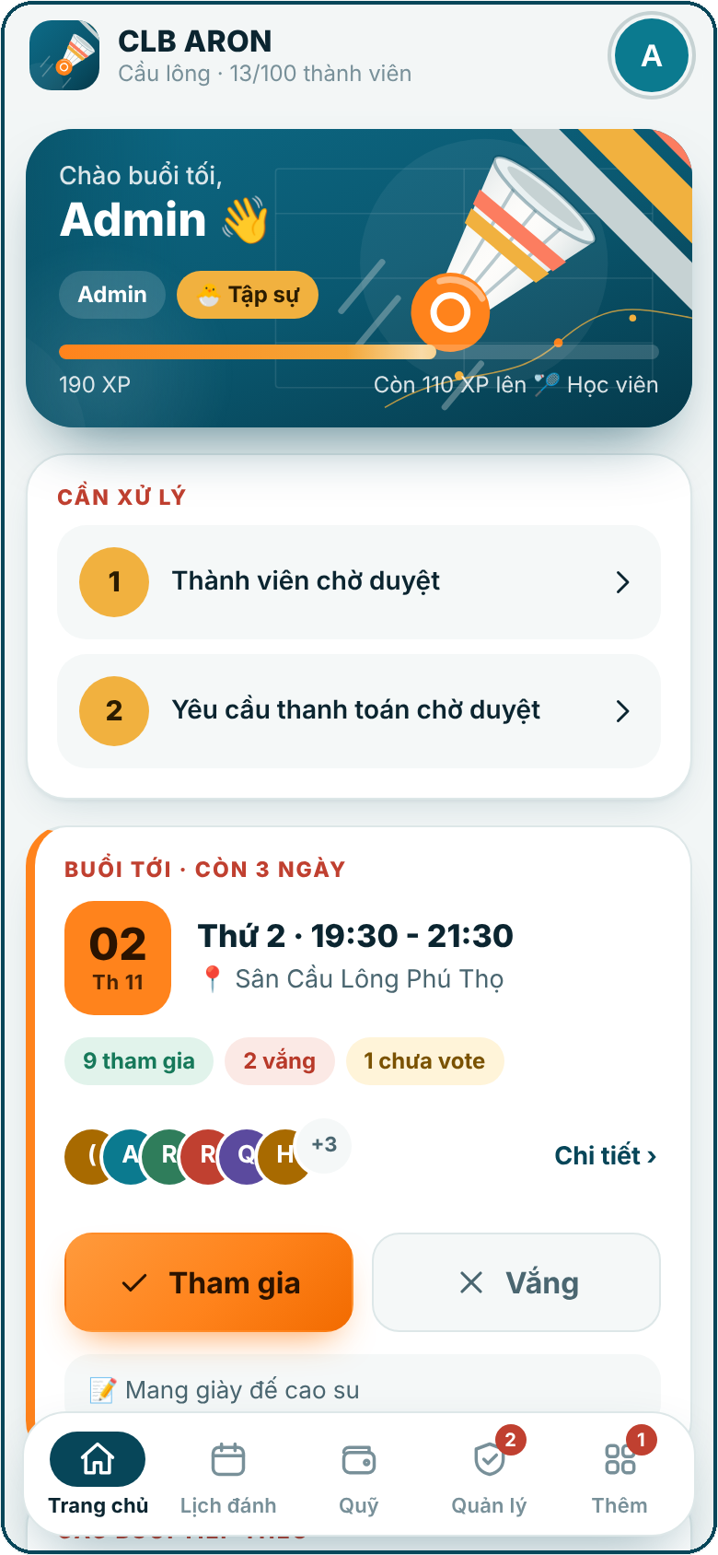
Trang chủ quản trị: Cần xử lý
HẰNG NGÀY
1
Thành viên chờ duyệt
Số việc hiện ở thẻ 'Cần xử lý' và trên menu.
2
Thanh toán chờ duyệt
Bấm vào để sang Quản lý và Duyệt hoặc Từ chối.
3
Buổi tới
Xem nhanh ai đã vote, ai chưa.
4
Menu Quản lý
Huy hiệu đỏ là số việc đang chờ bạn.

Slide 4
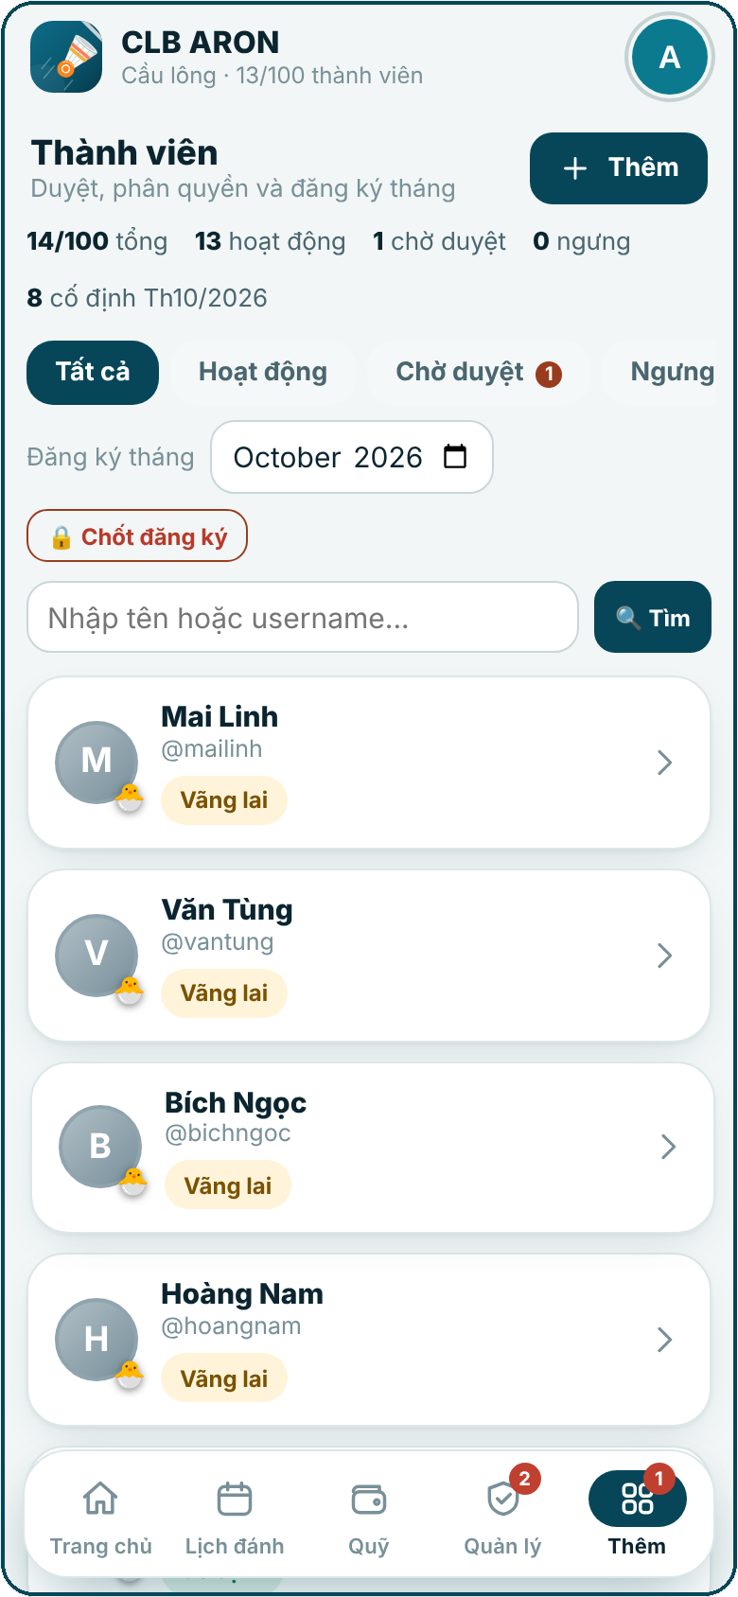
Duyệt thành viên và chốt đăng ký
THÀNH VIÊN
1
Mở Thêm, chọn Thành viên
Chọn tab Chờ duyệt để thấy người mới.
2
Bấm Duyệt
Hệ thống tự gửi email báo tài khoản đã được duyệt.
3
Mở thẻ thành viên
Sửa loại hình, vai trò, ngưng hoạt động (theo quyền của bạn).
4
Chốt đăng ký tháng
Sau khi chốt, thành viên không tự đổi Cố định hoặc Vãng lai.

Slide 5
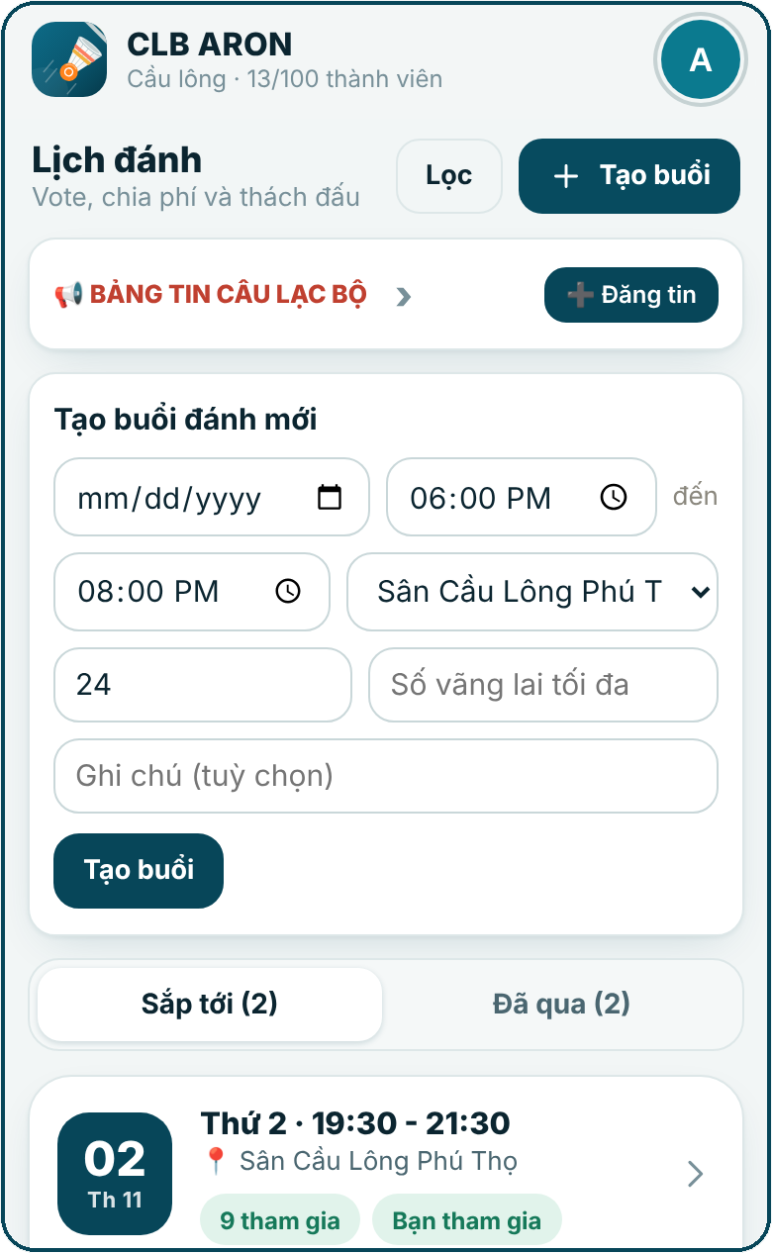
Tạo buổi đánh
LỊCH ĐÁNH
1
Lịch đánh, bấm Tạo buổi
Mở biểu mẫu tạo buổi mới.
2
Chọn ngày, giờ và sân
Giờ bắt đầu, giờ kết thúc, sân đã lưu.
3
Giới hạn số người
Mặc định 24 người; đặt thêm số vãng lai tối đa.
4
Ghi chú rồi bấm Tạo buổi
Ví dụ: mang giày đế cao su.

Slide 6
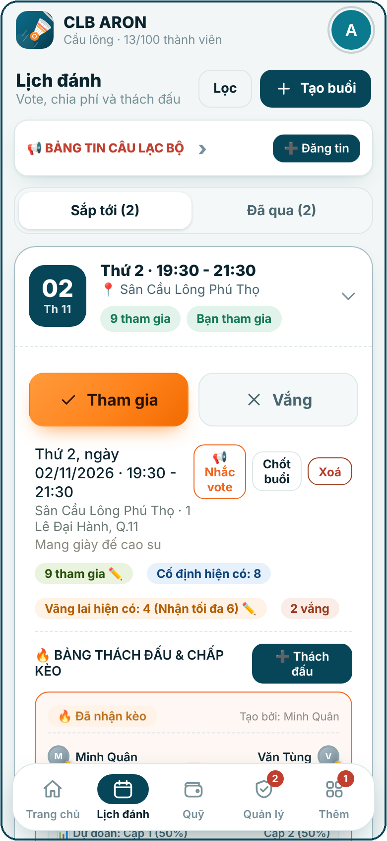
Quản lý một buổi
LỊCH ĐÁNH
1
Nhắc vote
Gửi email nhắc những người chưa vote.
2
Chốt buổi
Khoá vote. Bấm 'Mở chốt' khi cần sửa.
3
Sửa vote hộ
Admin và R1 chọn trạng thái trong bảng vote.
4
Xoá buổi
Chỉ Admin được xoá.

Slide 7
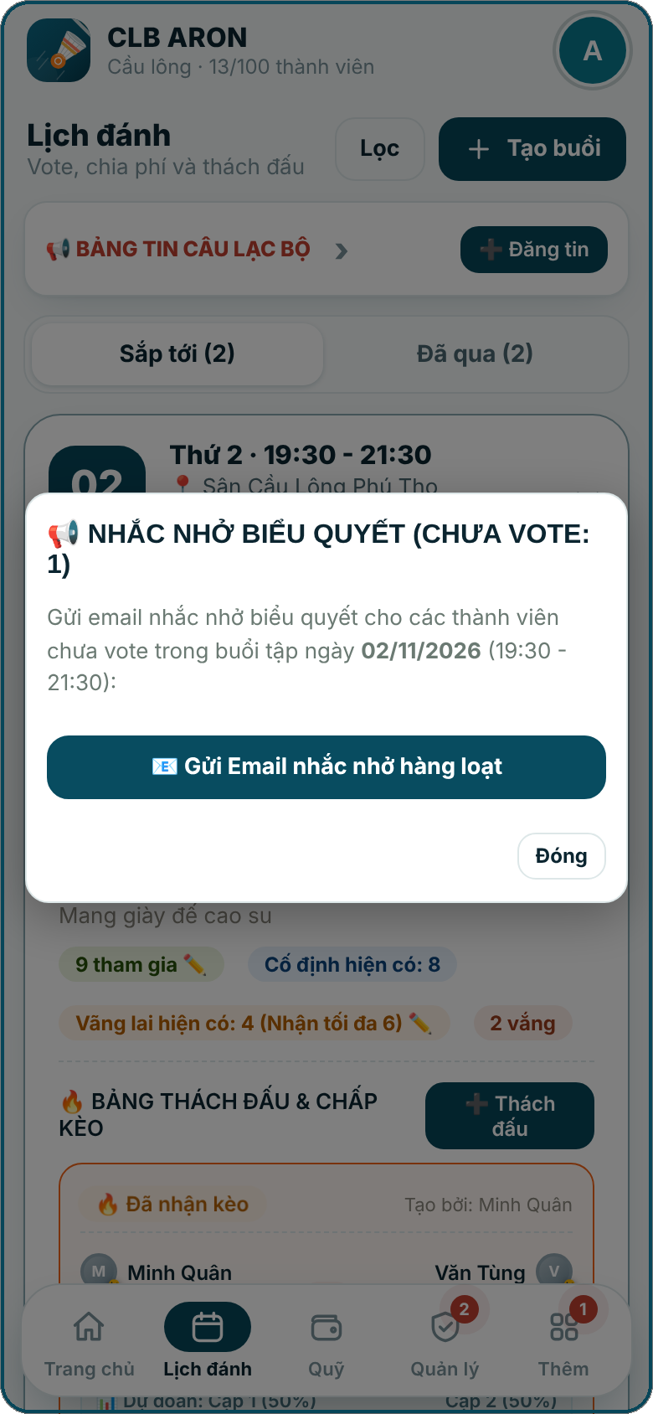
Nhắc vote thủ công
NHẮC VOTE
1
Bấm Nhắc vote
Ở chi tiết buổi, hộp thoại cho biết số người chưa vote.
2
Gửi Email hàng loạt
Mỗi người nhận một email riêng, có link và nút của chính họ.
3
Chờ 5 phút giữa hai lần
Để tránh gửi thư dồn dập.
4
Chỉ gửi người có email
Thiếu email thì bổ sung trong thẻ thành viên.

Slide 8
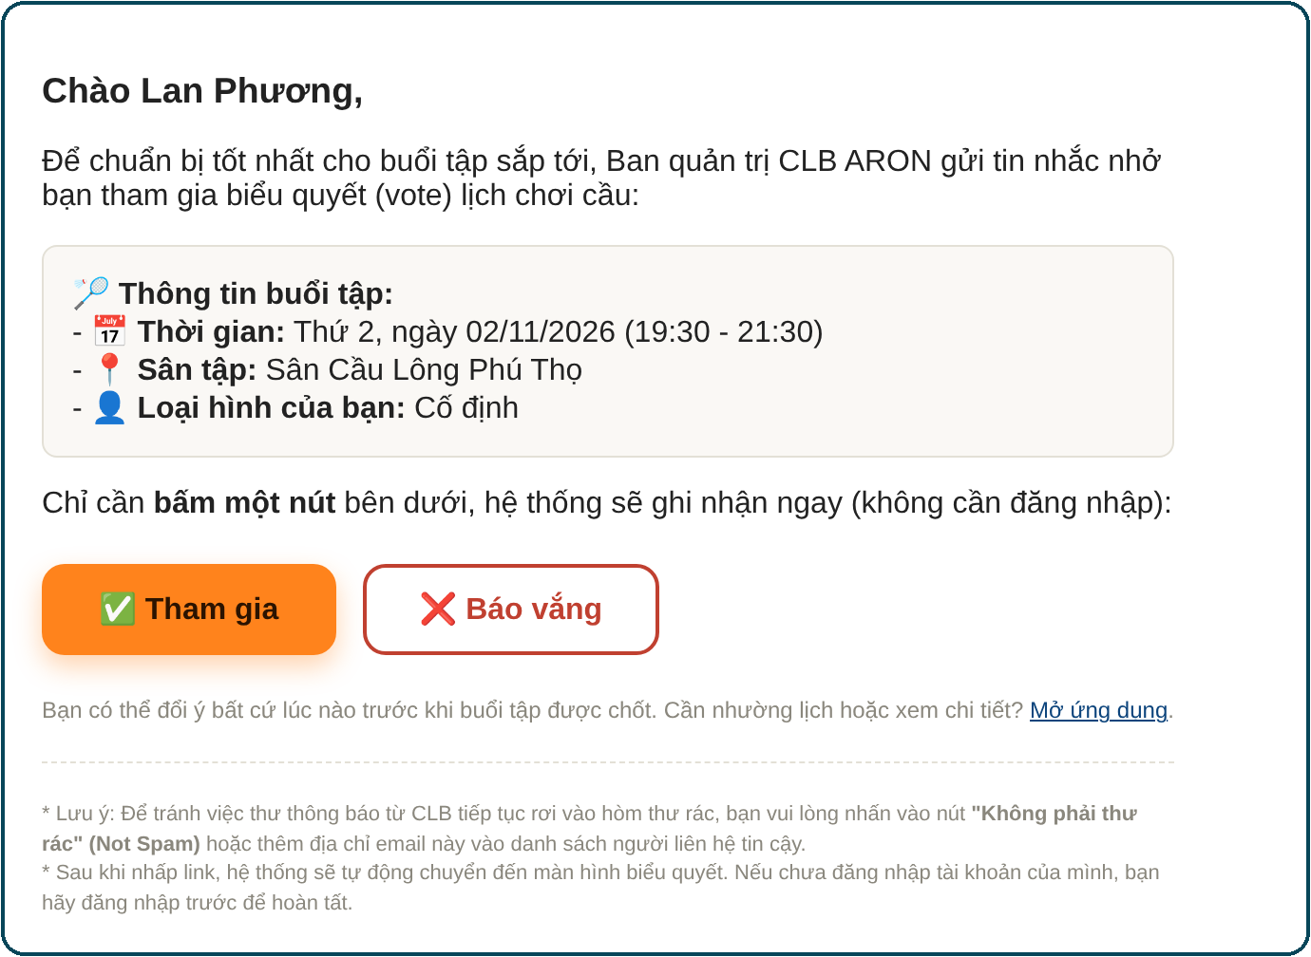
Email có hai nút bấm
NHẮC VOTE
1
Giống nhau ở cả nhắc tay và tự động
Cùng một mẫu email.
2
Mỗi người một link riêng
Mã chỉ đổi được vote của đúng người đó.
3
Hết hiệu lực khi buổi chốt
Hoặc khi buổi đã diễn ra.
4
Thành viên đổi ý được
Trang xác nhận có hai nút để đổi lựa chọn.

Slide 9
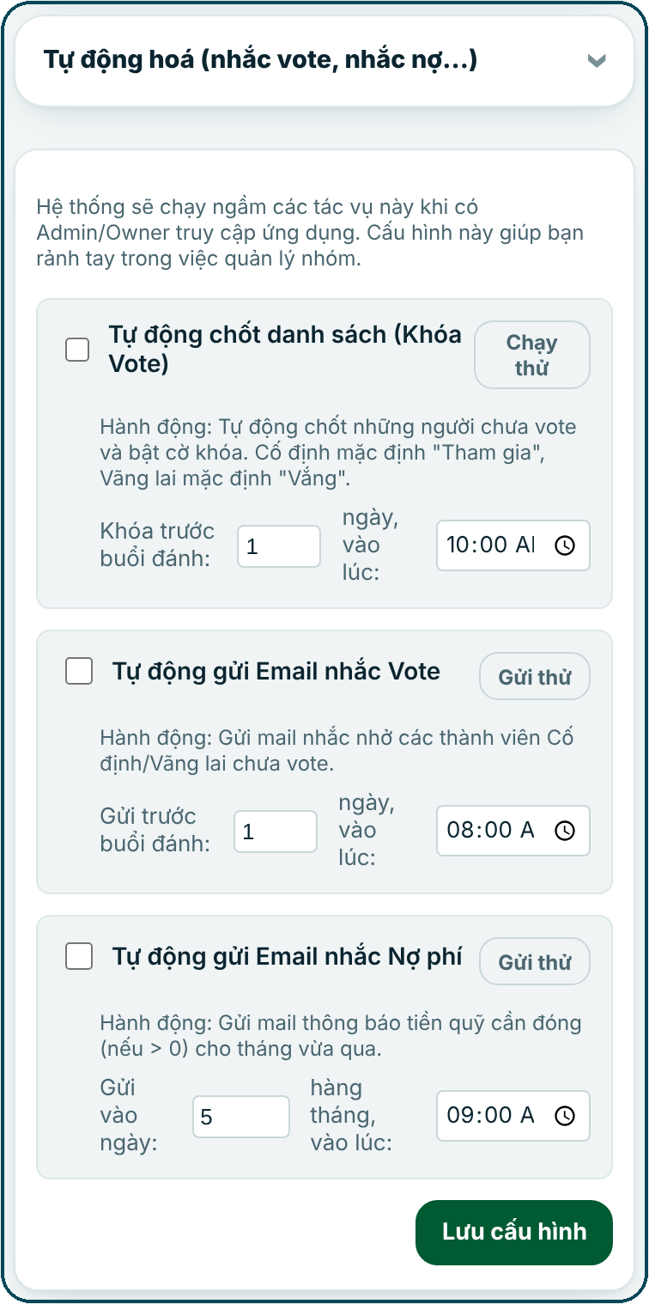
Tự động chốt, nhắc vote
TỰ ĐỘNG HOÁ
1
Quản lý, mở Tự động hoá
Có 3 quy tắc, tích để bật.
2
Tự động chốt danh sách
Ví dụ trước 1 ngày, lúc 10:00. Cố định thành Tham gia, Vãng lai thành Vắng.
3
Gửi email nhắc vote, nhắc nợ phí
Chọn trước mấy ngày và giờ gửi.
4
Chạy thử hoặc Gửi thử
Rồi bấm Lưu cấu hình.
Notes:
Lưu ý: các tác vụ tự động chỉ chạy khi có Admin hoặc Owner mở ứng dụng.

Slide 10
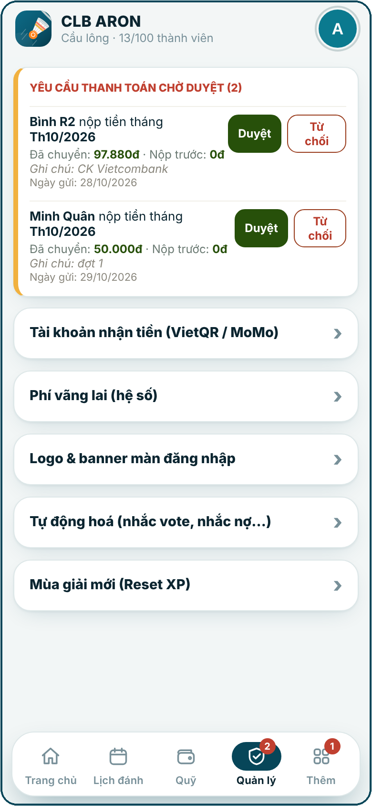
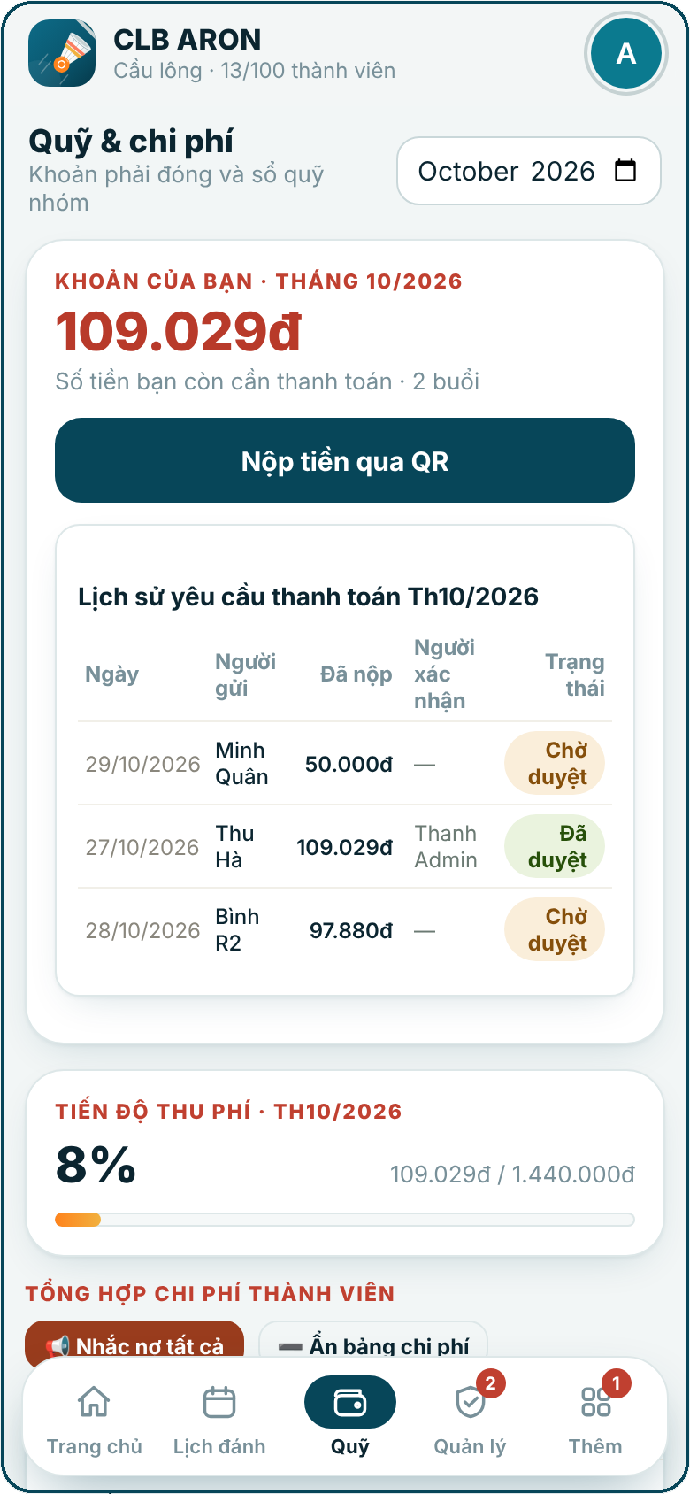
Thanh toán và quỹ
QUỸ
1
Yêu cầu thanh toán chờ duyệt
Đối chiếu tiền chuyển, bấm Duyệt hoặc Từ chối.
2
Bảng tổng hợp chi phí
Xem từng thành viên phải đóng bao nhiêu.
3
Nhắc nợ
Nhắc từng người hoặc tất cả cùng lúc.
4
Quỹ nhóm và Donate
Ghi nhận thu chi chung của CLB.

Slide 11
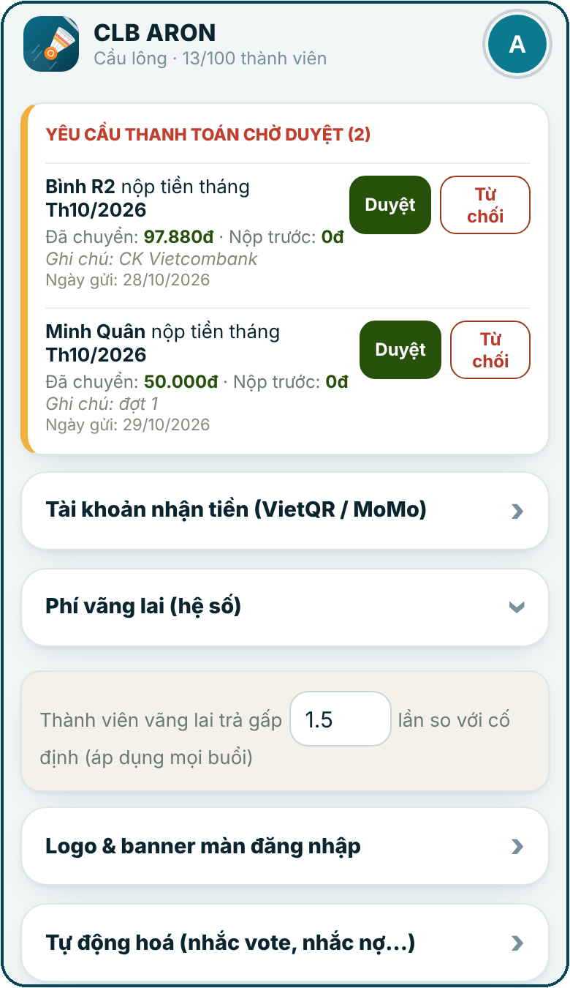
Cấu hình hệ thống
CHỈ ADMIN
1
Tài khoản nhận tiền
VietQR hoặc MoMo, dùng để tạo mã QR cho thành viên.
2
Phí vãng lai
Đặt hệ số (ví dụ 1,5 lần phí cố định).
3
Logo và banner
Đổi hình ở màn hình đăng nhập.
4
Mùa giải mới
Đặt lại XP để bắt đầu mùa xếp hạng mới.

Slide 12
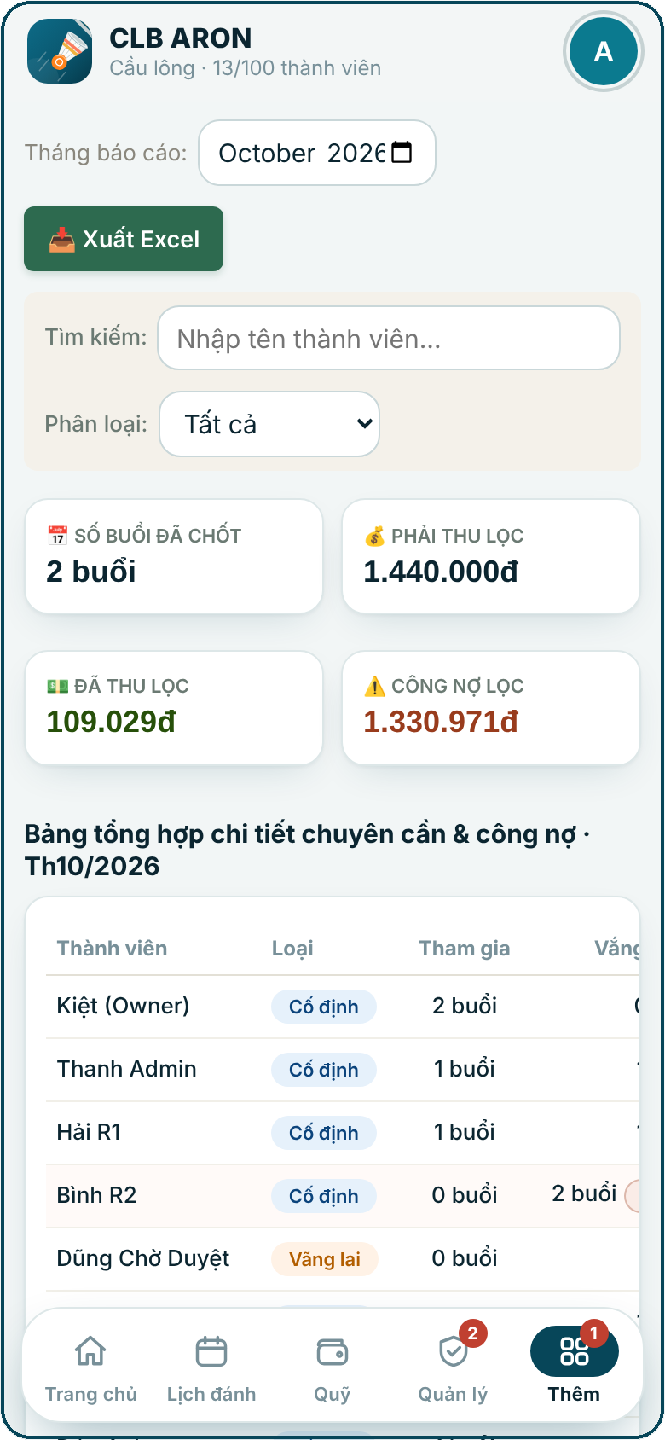
Báo cáo hằng tháng
BÁO CÁO
1
Mở Thêm, chọn Báo cáo
Chọn tháng cần xem.
2
Bốn số chính
Số buổi đã chốt, phải thu, đã thu, công nợ.
3
Bảng chi tiết
Từng thành viên: loại hình, số buổi, tiền còn nợ.
4
Xuất Excel
Lưu bảng để đối chiếu hoặc gửi kế toán.

Slide 13



Nhịp làm việc của quản trị
GỢI Ý VẬN HÀNH
Đầu tháng
Tạo các buổi đánh. Nhắc thành viên đăng ký Cố định hoặc Vãng lai, rồi chốt đăng ký tháng.
Mỗi tuần
Bật nhắc vote tự động, chốt buổi, duyệt thanh toán, xử lý thành viên mới.
Cuối tháng
Xem Báo cáo, nhắc nợ phí, đối chiếu thanh toán. Khi cần, khởi tạo mùa giải mới.

Slide 14
Cảm ơn bạn đã vận hành CLB!
Khi gặp sự cố, liên hệ chủ tài khoản Owner để được hỗ trợ.

